Slide 1
Муниципальное автономное дошкольное образовательное учреждение детский сад №7 «Ромашка»
Презентация
к дополнительной образовательной деятельности
«Поможем ёжику спрятаться
под осенними листочками»
(младший возраст)
Подготовила:
Карпенко Надежда Александровна
воспитатель МАДОУ д/с №7 «Ромашка»
г. Комсомольска

Slide 2
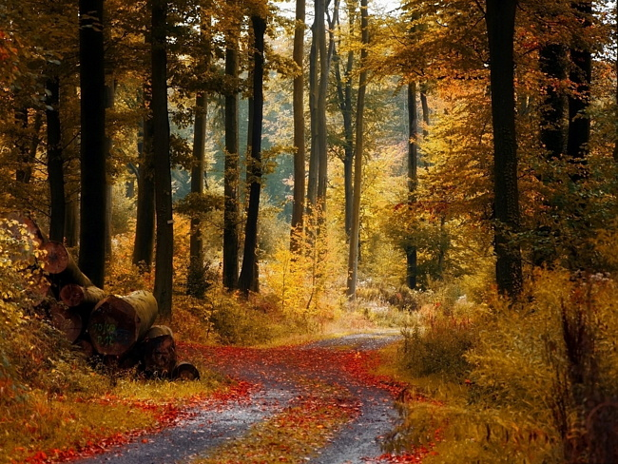
?

Slide 3
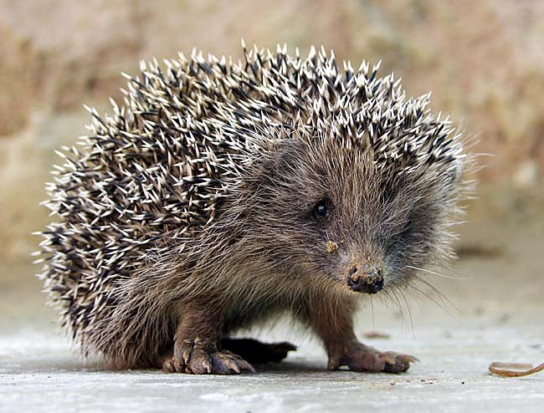

Slide 4
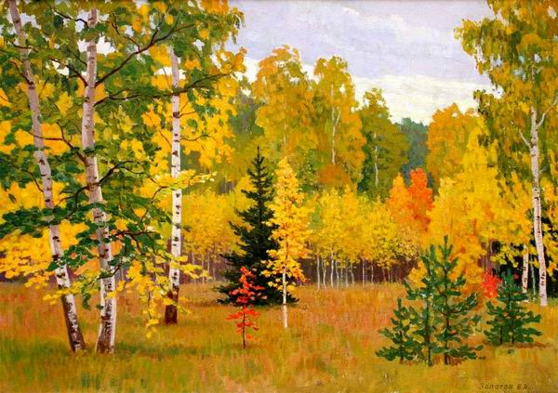
?

Slide 5
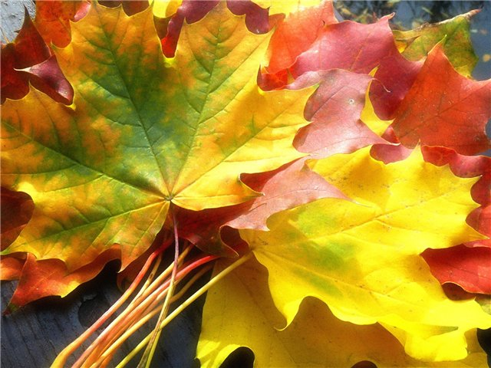
?

Slide 6
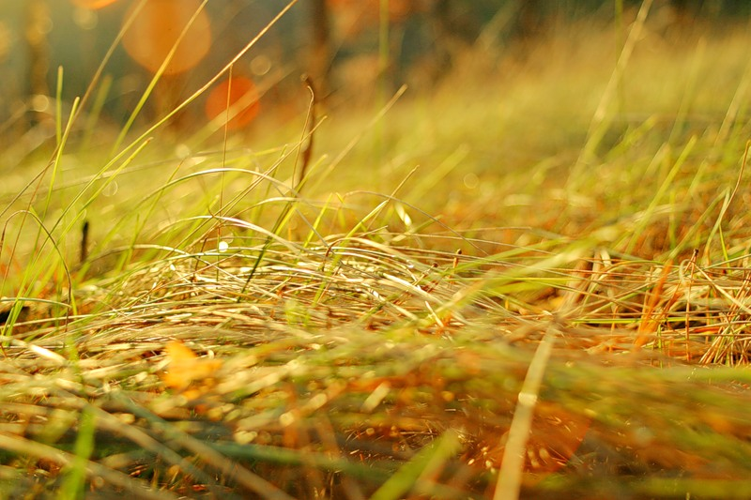

Slide 7
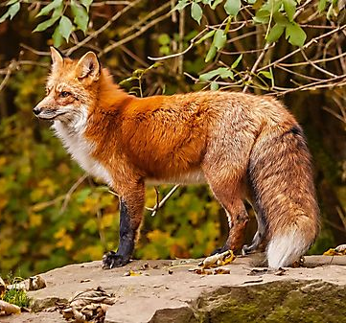
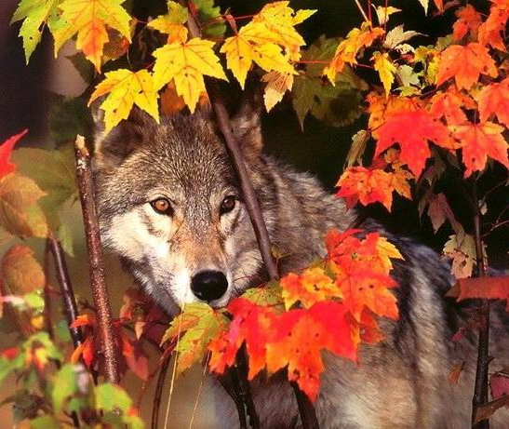
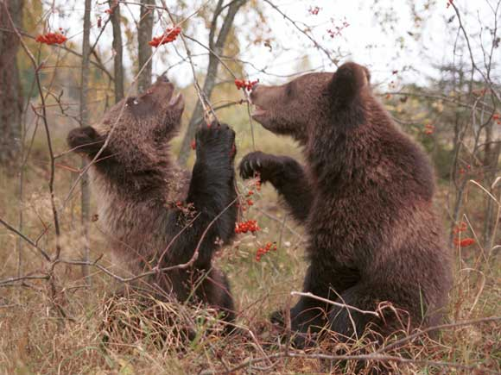
?

Slide 8
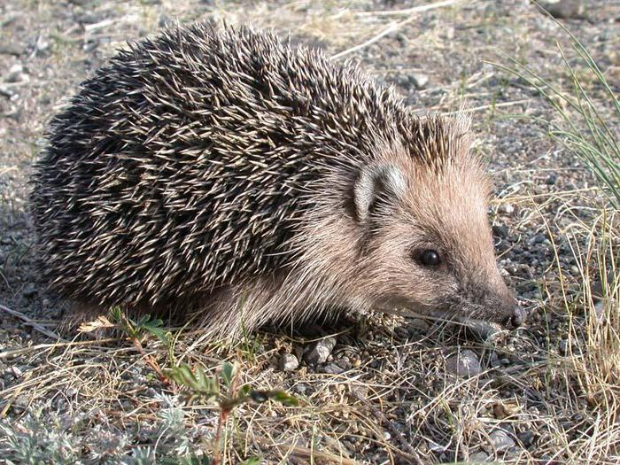
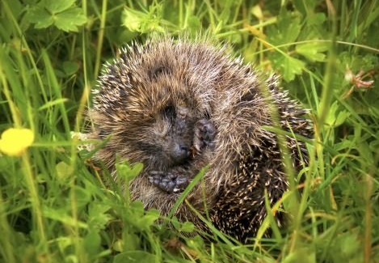
?

Slide 9
